Slide 1
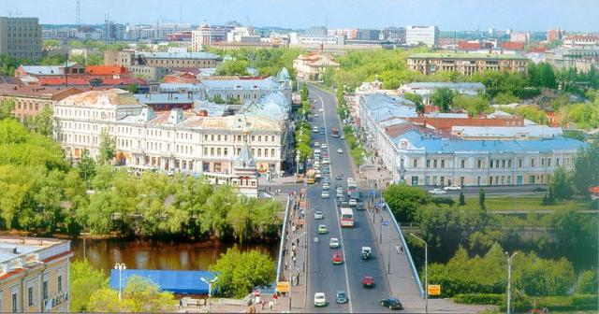
鄂木斯克

Slide 2
300多年前这里还是一片大草原，荒无人烟。1716年为了保卫这片草原在鄂木河畔建于了一个军事要塞，从此以后开始有人定居。
鄂木斯克是俄罗斯历史最悠久的城市之一。

Slide 3
鄂木斯克建于1716年，
那时，伊万·布霍利茨在鄂木和流入额尔齐斯河的汇流处建立了鄂木斯克要塞。
为了纪念这个事实，鄂木斯克市中心建立了“大国”纪念球。

Slide 4
鄂木斯克位于西伯利亚平原，
鄂木河流入额尔齐斯河的汇流处。

Slide 5
普希金图书馆。它位于城市的中心，是鄂木斯克名片，也是这座城市最高的建筑物。

Slide 6
普希金图书馆旁边是圣母升天教堂，是鄂木斯克最古老的教堂之一。它最早建于1898年。它是鄂木斯克东正教的象征。

Slide 7
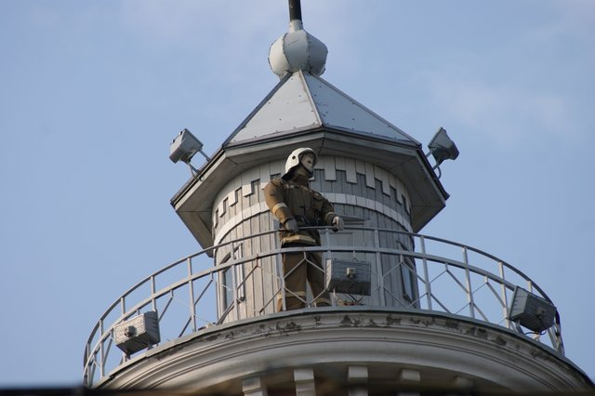
消防了望台。以前这是鄂木斯克古最高的建筑物。它长度为32米，建于1915年。

Slide 8
弗鲁别利美术博物馆。这是一座新古典式的建筑物。美术博物馆主要的展品有油画、瓷器、工艺美术品、人们还可以享受法贝热蛋。这里也常常举行各种的展览会和艺术晚会、文学晚会、讲演会。

Slide 9
鄂木斯克国立话剧院是巴洛克式和古典式的建筑物。话剧院上是一个胜利女神的塑像。

Slide 10
鄂木斯克还有不少有意思的雕塑作品和雕塑人物。 请你们来鄂木斯克！

